Slide 1
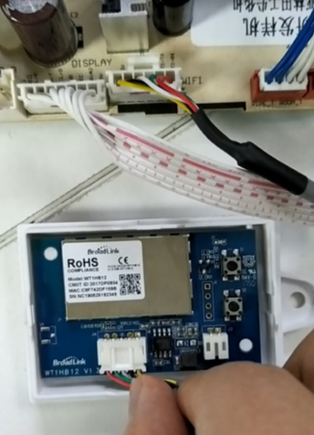
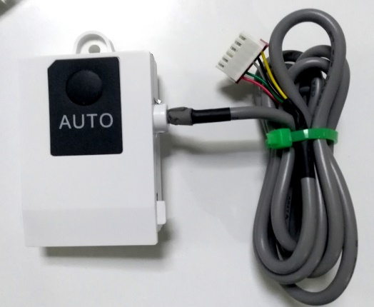
Соединить клеммы модуля WIFI и платы управления внутреннего блока.
Открыть крышку модуля WIFI.
Код активации входа в программу: 6364D.
WIFI модуль
Левая кнопка
1.WIFI клеммы
2. Открыть крышку

Slide 2
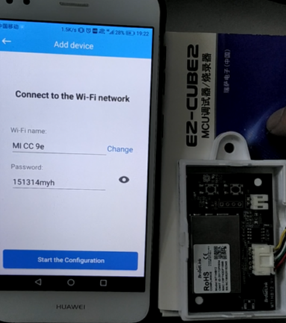
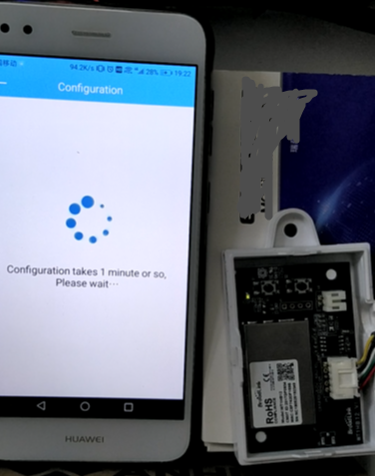
4. Откройте приложение “AC freedom”, подключитесь к сети Wi-Fi и нажмите кнопку “начать настройку”.
5. Нажимайте “левую кнопку” около 8 секунд, пока не загорится “зеленый свет”.
6. Направив пульт управления кондиционером на внутренний блок нажмите кнопку «Health» 8 раз в течении 10 секунд.
1. Ввод пароля WIFI
Левая кнопка
2. Запуск конфигурации
4. Зеленый свет

Slide 3
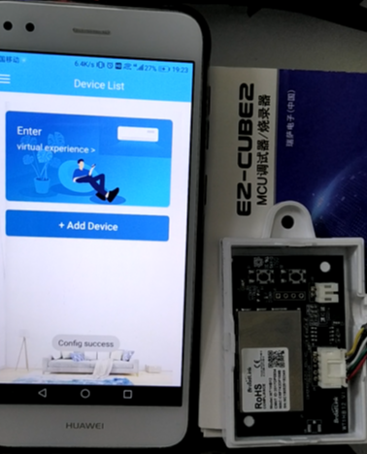
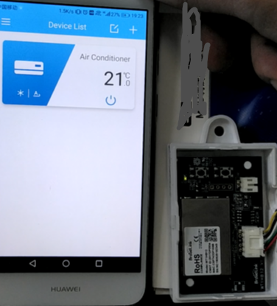
7. Во время настройки “зеленый свет” будет быстро мигать
8. При успешной конфигурации : через несколько секунд “зеленый свет” будет медленно мигать
Информация о внутреннем блоке
Успешная настройка

